Slide 1
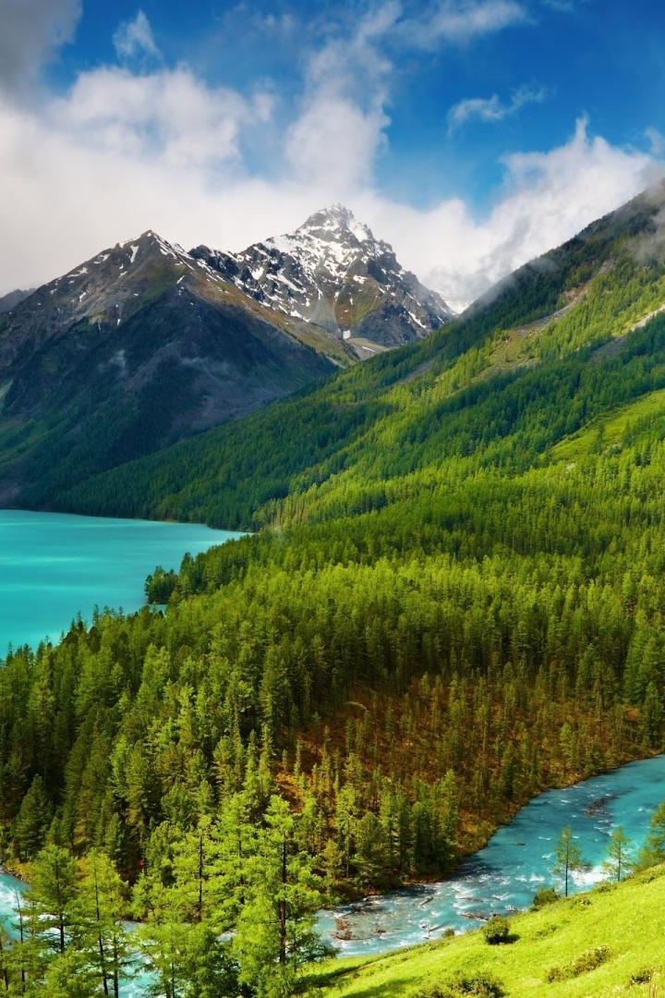
Наша Родина Россия на карте мира
Добро пожаловать на урок географии! Сегодня мы узнаем больше о России на карте мира.
newUROKI.net
Всё для учителя – всё бесплатно!
https://newuroki.net

Slide 2
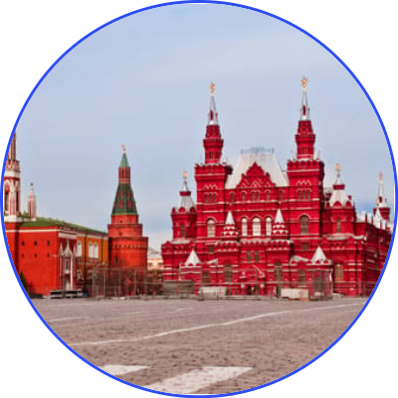
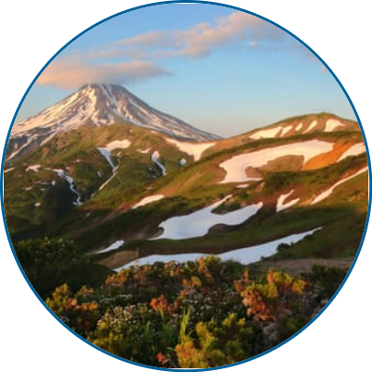
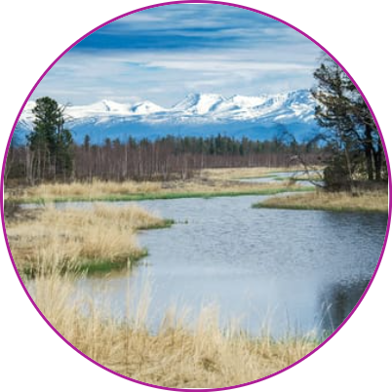
Географическое положение России
Столица России
Дальний Восток
Сибирь
Москва - красивейший город, расположенный на реке Москва.
Камчатка - полуостров, находящийся за Магаданской областью. Известен своими вулканами и грязевыми источниками.
Сибирь - одна из самых больших зон конгломерации, занимающей значительную часть России.
newUROKI.net
Всё для учителя – всё бесплатно!
https://newuroki.net

Slide 3
Границы России
Европа
Азия
Арктика
На западе граница России проходит по разным морям - Балтийскому, Каспийскому и Черному
На востоке границы России совпадают с границами Китая и Монголии, а также холодным тихоокеанским побережьем.
На севере России границы совпадают с широкими районами Арктики и Карского моря.
newUROKI.net
Всё для учителя – всё бесплатно!
https://newuroki.net

Slide 4
Население России
Крупнейшие города
Москва, Санкт-Петербург, Новосибирск и Екатеринбург считаются крупнейшими городами России.
1
2
3
Статистика
Этнический состав
По последним данным, в России проживает 146 миллионов человек.
Россия - страна многонациональная, в ней проживают люди более 190 национальностей.
newUROKI.net
Всё для учителя – всё бесплатно!
https://newuroki.net

Slide 5
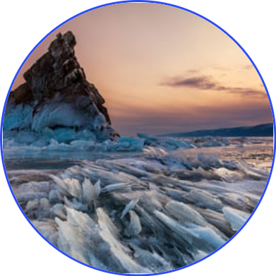
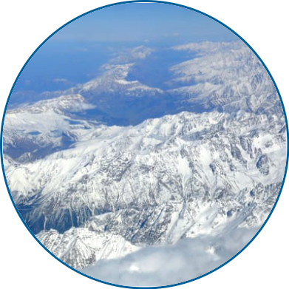
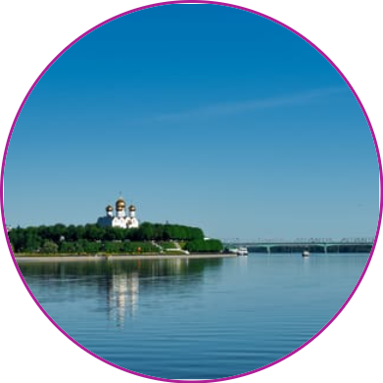
Крупнейшие реки, озера и горы России
Озеро Байкал
Кавказ
Река Волга
Озеро Байкал - крупнейшее озеро России. Оно известно своей природной красотой и экосистемой.
Кавказ - горная система, расположенная на юге России. Включает в себя большое количество горных вершин, в том числе гору Эльбрус.
Река Волга - самая длинная река России. Протекает между многими крупными городами, в том числе Москвой и Санкт-Петербургом.
newUROKI.net
Всё для учителя – всё бесплатно!
https://newuroki.net

Slide 6
Культура и экономика России
Театр
Промышленность
Музыка
Россия - историческая столица театра, где были созданы мастер-пьесы Чехова и Гоголя и многое другое.
Россия является одной из ведущих стран в мире по экспорту пшеницы, добыче руды, нефти и газа.
Россия славится своей классической музыкой, которая и по сей день остается невероятно популярной во всем мире.
newUROKI.net
Всё для учителя – всё бесплатно!
https://newuroki.net

Slide 7
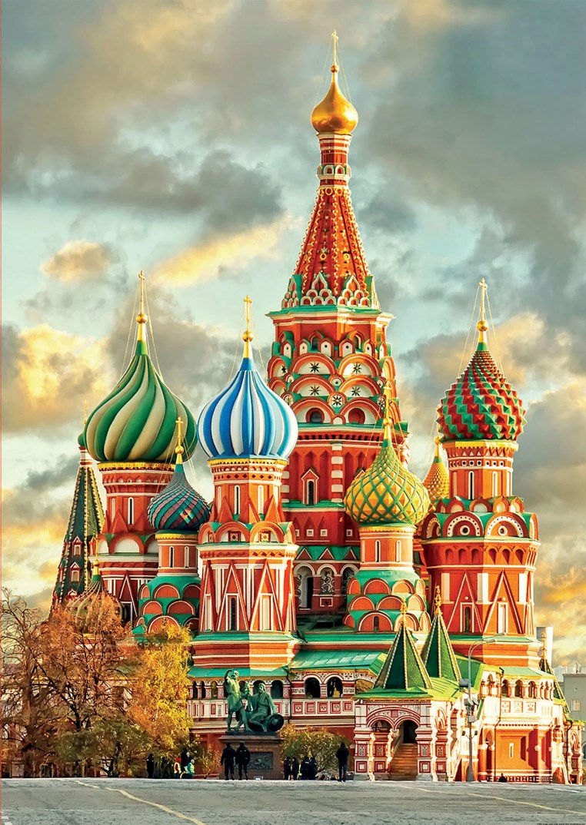
Заключение: Важность изучения географии своей страны
Профессиональное развитие
Лучшее понимание своей родины
Помощь в решении повседневных задач
newUROKI.net
Всё для учителя – всё бесплатно!
https://newuroki.net

